Slide 1
Су ресурстар мониторингі
Дәріс №6

Slide 2
Дәріс жоспары:
Су ресурстарының мониторингі
Су нысандарының кешенді мониторингі
Су нысандарының кешенді мониторинг жүйесі

Slide 3
Су ресурстарының мониторингі дегеніміз - су ресурстарының жай-күйіне үздіксіз (ағымдық) және кешенді мониторинг жүргізу, уақыт бойынша сандық және сапалық сипаттамаларды, өзара тәуелді әсер мен тұтынушылық қасиеттердің өзгеруін бақылау және есепке алу, сондай-ақ әр түрлі пайдалану режимінде сақтау мен дамытудың болжамды жүйесі.

Slide 4
Су объектілерінің мемлекеттік мониторингі Қоршаған орта мен табиғи ресурстардың мемлекеттік мониторингі жүйесінің құрамдас бөлігі болып табылады.
Мониторинг - бұл экологиялық параметрлерді өлшеудің және деректерді жинаудың салыстырмалы әдіснамасын пайдалана отырып, алдын ала дайындалған жоспарға сәйкес белгілі бір мақсатпен жүргізілетін қоршаған ортаның бір немесе одан көп элементіне қайталанатын уақытша және кеңістіктік бақылау процесі.

Slide 5
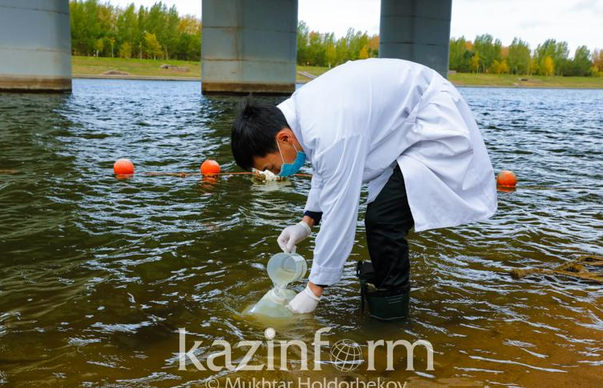
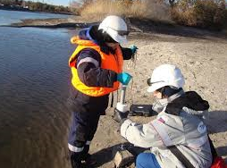
Су объектілерінің мемлекеттік мониторингі олардың жай-күйінің гидрологиялық, гидрогеологиялық, гидрогеохимиялық, санитариялық-химиялық, микробиологиялық, паразитологиялық, радиологиялық және токсикологиялық көрсеткіштерін тұрақты бақылау, теріс процестерді уақтылы анықтау, олардың дамуын бағалау және болжау мақсатында алынған ақпаратты жинау, өңдеу және беру, зиянды салдарлардың алдын алу және жүзеге асырылатын су шаруашылығы іс-шараларының тиімділік дәрежесін айқындау жөнінде ұсынымдар әзірлеу жүйесін білдіреді

Slide 6
Мониторинг жүйесін қалыптастырудың негізгі мақсаты мемлекеттік су қорын басқаруды ақпараттық қамтамасыз етуді құру болып табылады (Негізгі мақсат-су ресурстарын бағалау үшін немесе олармен байланысты проблемаларды қарау үшін қажетті ақпарат алу).
Мониторингтің негізгі міндеттері:
су объектілеріндегі судың сапасына және олардың жай-күйіне әсер ететін жағымсыз процестердің дамуын уақтылы анықтау және болжау, осы процестердің жағымсыз салдарын болдырмау жөніндегі шараларды әзірлеу және жүзеге асыру;
су объектілерін қорғау бойынша қабылданған шаралардың тиімділігін бағалау;
су объектілерін пайдалану мен қорғауды басқаруды, оның ішінде су объектілерін пайдалану мен қорғауды мемлекеттік бақылау және қадағалау мақсатында ақпараттық қолдау.

Slide 7
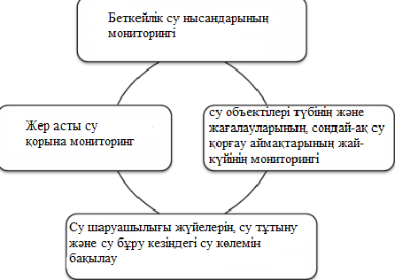
Су объектілерінің мемлекеттік мониторингі (гидрометиктер өзендерде, көлдерде және су қоймаларында бақылау жүргізеді) жер үсті сулары, теңіздер, су шаруашылығы жүйелері мен құрылыстарын (су қоймаларын қоса) қамтиды.

Slide 8
Су нысандарының кешенді мониторингі:
Су нысандарының кешенді мониторингі
Жер үсті су объектілерінің мониторингі;
Жер асты су объектілерінің мониторингі;
Су шаруашылығы жүйелері мен құрылыстарының мониторингі;
Су пайдалану мониторингі;

Slide 9
Қазіргі уақытта Қазақстанда қоршаған ортаның жай-күйін бақылауды, сондай-ақ алынған деректерді кейіннен өңдеу мен талдауды жүзеге асыратын бірнеше дербес жұмыс істейтін ведомстволық жүйелер мен қызметтер бар.
1. облыс аумағындағы жекелеген кіші жүйелер бойынша экологиялық мониторингті ұйымдастыруға және жүргізуге уәкілетті облыстық мемлекеттік және өзге де органдар мен ұйымдар;
2. өндірістік, ауыл шаруашылығы және басқа да ұйымдар, жеке кәсіпкерлер - табиғат пайдаланушылар.

Slide 10
Гидрологиялық қызмет «Қазгидромет» РМК негізгі өндірістік бөлімшелерінің бірі болып табылады, оның міндеттері Қазақстан Республикасының мемлекеттік органдарын, халқын және экономика салаларын елдің су объектілері туралы режимдік, жедел және болжамдық гидрологиялық ақпаратпен уақтылы және сапалы қамтамасыз ету болып табылады.
Гидрологиялық мониторинг 352 гидрологиялық бекеттерде жүргізіледі:
1. 306 өзен бекеттері;
2. 36 көл бекеттері;
3. 10 теңіз станциялары мен бекеттер.
Күнделікті 2 мезгілде су деңгейіне, су температурасына, ауа температурасына бақылаулар жүргізіледі. Он күн сайын су шығындарын өлшеу жүргізіледі (су тасқыны/су басу кезеңінде жиілетіледі).
Күзгі, қысқы, көктемгі уақытта мұз жағдайына бақылау жүргізіледі, қыс уақытында мұз қалыңдығы мен мұз бетіндегі қардың биіктігіне бақылау жүргізіледі.
Гидрологиялық қызметке басшылық жасауды директор басқаратын Гидрология департаменті жүзеге асырады.
Гидрология департаментінің құрамына:
- Гидрологиялық мониторинг басқармасы;
- Гидрологиялық болжамдар басқармасы.
- Мемлекеттік су кадастры және гидрологиялық зерттеулер басқармасы кіреді.

Slide 11
Су мониторингі мыналардан тұрады:
•Жер қойнауының жай-күйін мемлекеттік бақылау деректерін ескере отырып, жер асты суларының мониторингі;
• гидротехникалық құрылыстарды қоса алғанда, су шаруашылығы жүйелерін, сондай-ақ суды пайдалану және су бұру кезіндегі су көлемін бақылау.

Slide 12
Мониторинг жүйесінің субъектілері және түрлері жиналатын ақпарат
Су және ауа ортасының жай-күйі туралы деректер (гидрологиялық және метеорологиялық көрсеткіштер)
"Қазгидромет" РМК,
Су пайдалану жөніндегі деректер
ҚР Су ресурстары комитеті
Жер асты суларын пайдалану жөніндегі деректер (гидрохимиялық көрсеткіштер:минералдану, ХПК)
ҚР Геология және жер қойнауын қорғау комитеті

Slide 13
Санитарлық-эпидемиологиялық жағдайдың деректері (бактериологиялық, гидрохимиялық көрсеткіштер)
ҚР Денсаулық сақтау министрлігінің Мемлекеттік санитарлық-эпидемиологиялық қадағалау комитеті
Гидротехникалық құрылыстардың қауіпсіздігі мен күзеті туралы деректер
ҚР Төтенше жағдайлар министрлігі
Су жинағыштардағы судың сапасы, сарқынды шаруашылық-тұрмыстық сулардың төгінділері жөніндегі деректер
Су Арнасы, Санэпидемстанция Басқармасы
Шығарындылар, төгінділер, қалдықтардың құрамы, қалдықтарды орналастыру алаңы айналасындағы топырақтың сапасы, қар жамылғысы, бақылау ұңғымалары желісі бойынша кәсіпорынның өнеркәсіптік алаңдары ауданындағы жерасты суларының сапасы және т. б. бойынша деректер.
ірі кәсіпорындар табиғат пайдаланушылар

Slide 14
Қазақстан Республикасында су қорының қалыптасуы
Су ресурстарының көлемі, млн. текше метр
Жылдар |  | оның ішінде
 | Барлығы | ҚР аймағында қалыптасатын | Шектес мемлекеттерден келетін
2013 | 121 100 | 75 000 | 46 100
2014 | 109 800 | 63 500 | 46 300
2015 | 107 400 | 67 700 | 39 700
2016 | 146 100 | 91 700 | 54 400
2017 | 139 000 | 79 900 | 59 100

Slide 15
Суды пайдалану (млн. текше м)

Slide 16
Қазақстан Республикасы өзінің географиялық орналасуы ерекшелігіне қарай 8 өзен бассейндеріне бөлінеді, олар Арал-Сырдария, Балқаш-Алакөл, Есіл, Ертіс, Жайық-Каспий, Нұра-Сарысу, Тобыл-Торғай және Шу-Талас, оның 7-уі көршілес мемлекеттерде құрылған (Қытай Халық Республикасы, Орталық Азия елдері, Ресей Федерациясы). Сонымен бұл 8 өзен бассейндерінің барлығы трансшекаралық сипатқа ие.

Slide 17
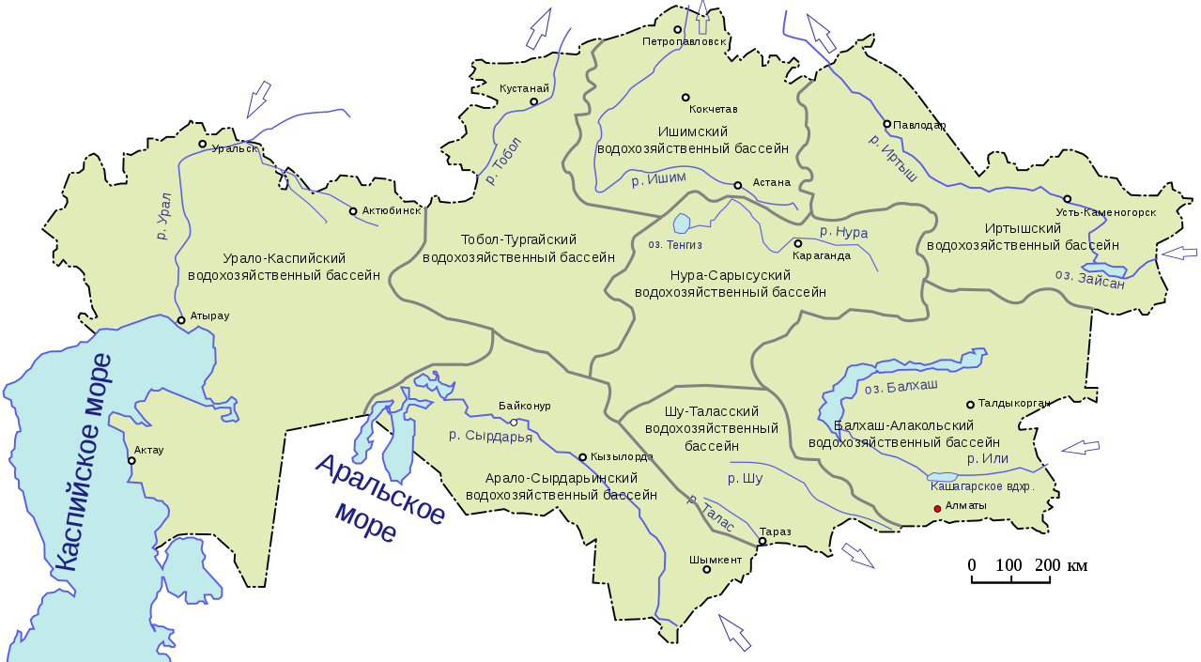

Slide 18
Қайталау сұрақтары
Су нысандарының кешенді монитроингі
Су нысандарының кешенді мониторинг қажеттілігі
Су нысандарына кешенді мониторинг құрылымы
Су нысандарына кешенді мониторинг жүргізудің тарихы мен болашағы

